Slide 1
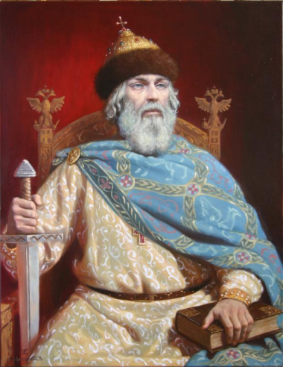
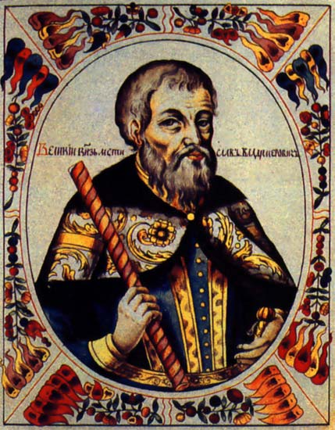
Владимир Мономах и Мстислав Великий. Последние князья Единой Руси.

Slide 2
Причины:
1.Недовольство в распределении территорий
2.Борьба за единоличную власть в Киеве
3.Борьба за право не зависеть от воли Киева

Slide 3
Всего можно насчитать три крупных феодальных междоусобицы в этот период:
Первая междоусобица (Х век). Вражда между сыновьями Святослава;
Вторая междоусобица (начало XIвека). Вражда между сыновьями Владимира.
Третья междоусобица (конец XI века). Вражда между сыновьями Ярослава.

Slide 4
Любечский съезд – собрание русских князей, основной целью которого было остановить междоусобную войну и создать единое государство для сопротивления иноземным захватчикам
Причины:
жестокая междоусобная война между князьями
необходимость создать единую армию для сопротивления половцам

Slide 5
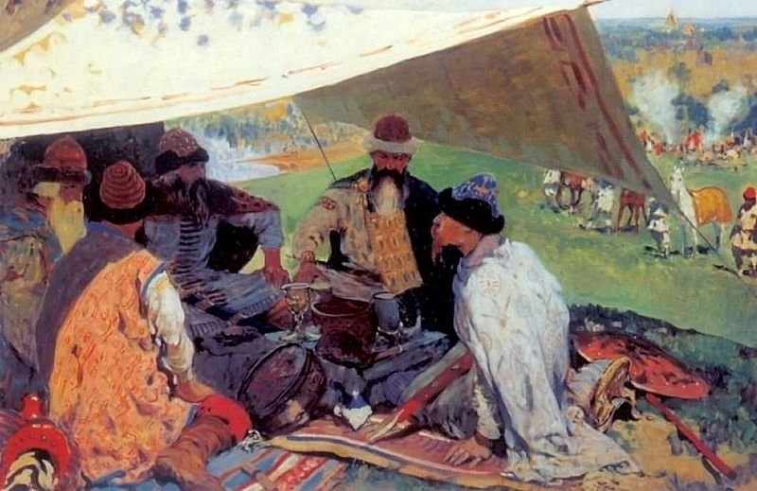
Основные решения Любечского съезда князей
Заключить мир между князьями и обязать их приходить на помощь друг другу в борьбе с половцами. Основной целью Любечского съезда было создание единого государства.
Съезд русских князей в Любече провозгласил новый принцип деления земель. Князья наследовали территории, принадлежавшие их отцам – родовое распределение. Таким образом, удавалось избежать споров за владения, а Русь постепенно должна была превратиться в феодальное государство.

Slide 6
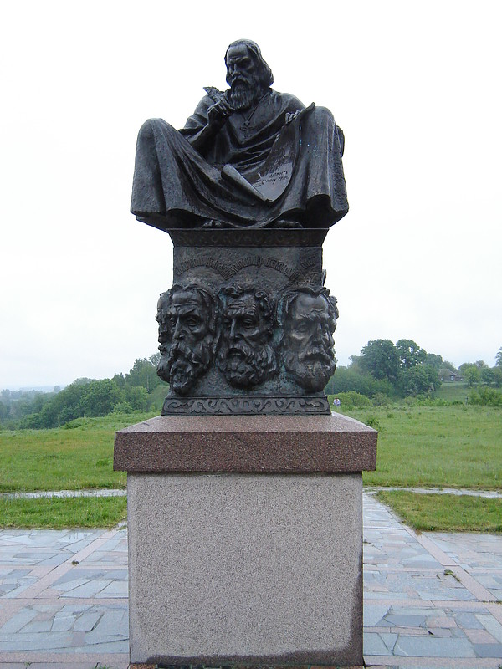
Итоги Любечского съезда князей
Благодаря тому, что удалось договориться, междоусобица на Руси закончилась и государство постепенно объединялось, чтобы дать отпор половцам. Великие князья смогли объединить свои войска и противостоять захватчикам, а Русь перешла в новую эпоху с новым политическим строем.
Любеч. Памятник первому съезду князей Киевской Руси

Slide 7
Великий князь Владимир Мономах внук Ярослава Мудрого.
Сын Всеволода Ярославича и дочери византийского императора Константина 9 Мономаха, Анны, Владимир Всеволодович Мономах родился в 1052 г., 26 мая. С 1067 г. стал князем смоленским, а позже, с 1078 г. черниговским. В период с 1113 по 1125 г. Мономаху принадлежал великий киевский престол.
Он показал себя не только сильным правителем, но и удачливым военачальником, а так же, писателем.

Slide 9
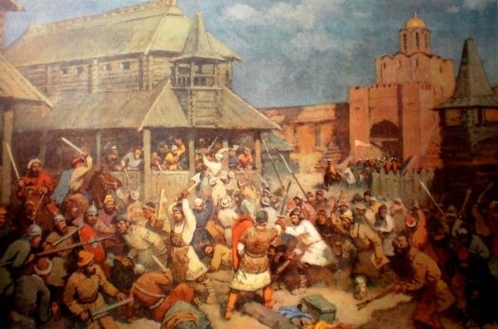
Народное восстание в Киеве 1113 г.

Slide 10
облегчение положения низов путем внесения дополнений в Русскую Правду
организация походов против половцев
укрепление центральной власти
покровительство образованию и культуре
Основные направления политики Владимира Мономаха:
1113 – «Устав» Владимира Мономаха.
1117 – «Поучение» Владимира Мономаха.

Slide 11
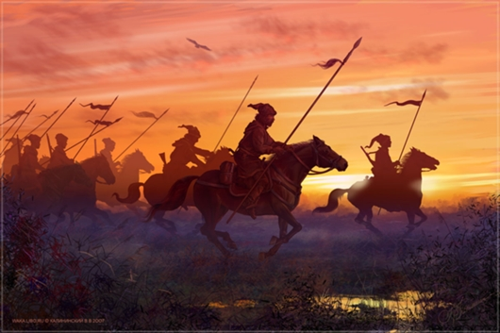
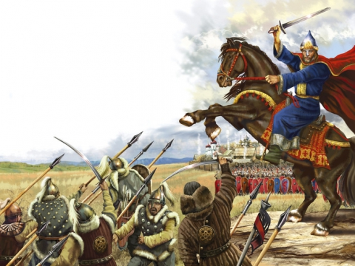

Slide 12
Мстислав Владимирович Великий
Великий князь Киевский (1125—1132), сын древнерусского князя Владимира Мономаха и английской принцессы Гиты Уэссекской.

Slide 13
Мстислав Владимирович Великий

